Slide 1

샬롬
현대교회
어린이교회
초등부

Slide 2

찬양해요~
찬양해요~

Slide 3


Slide 4


Slide 5


Slide 6
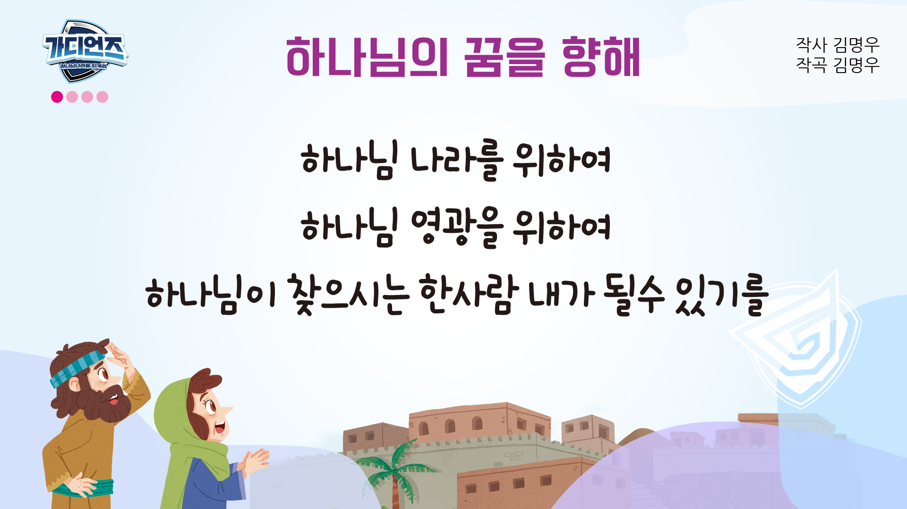

Slide 7
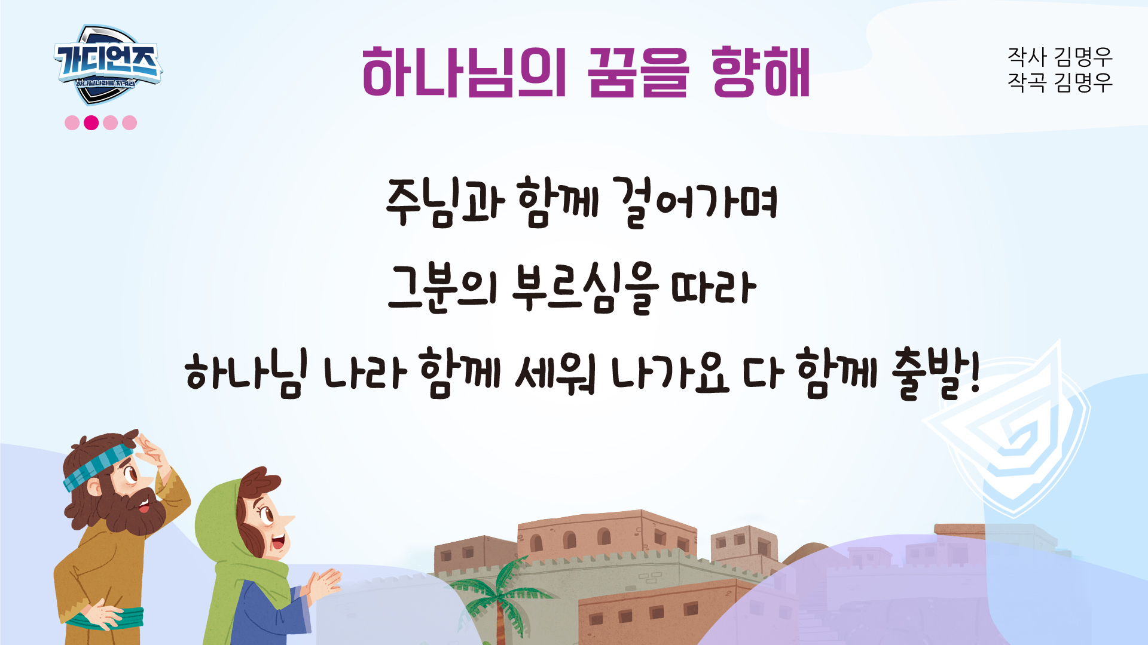

Slide 8
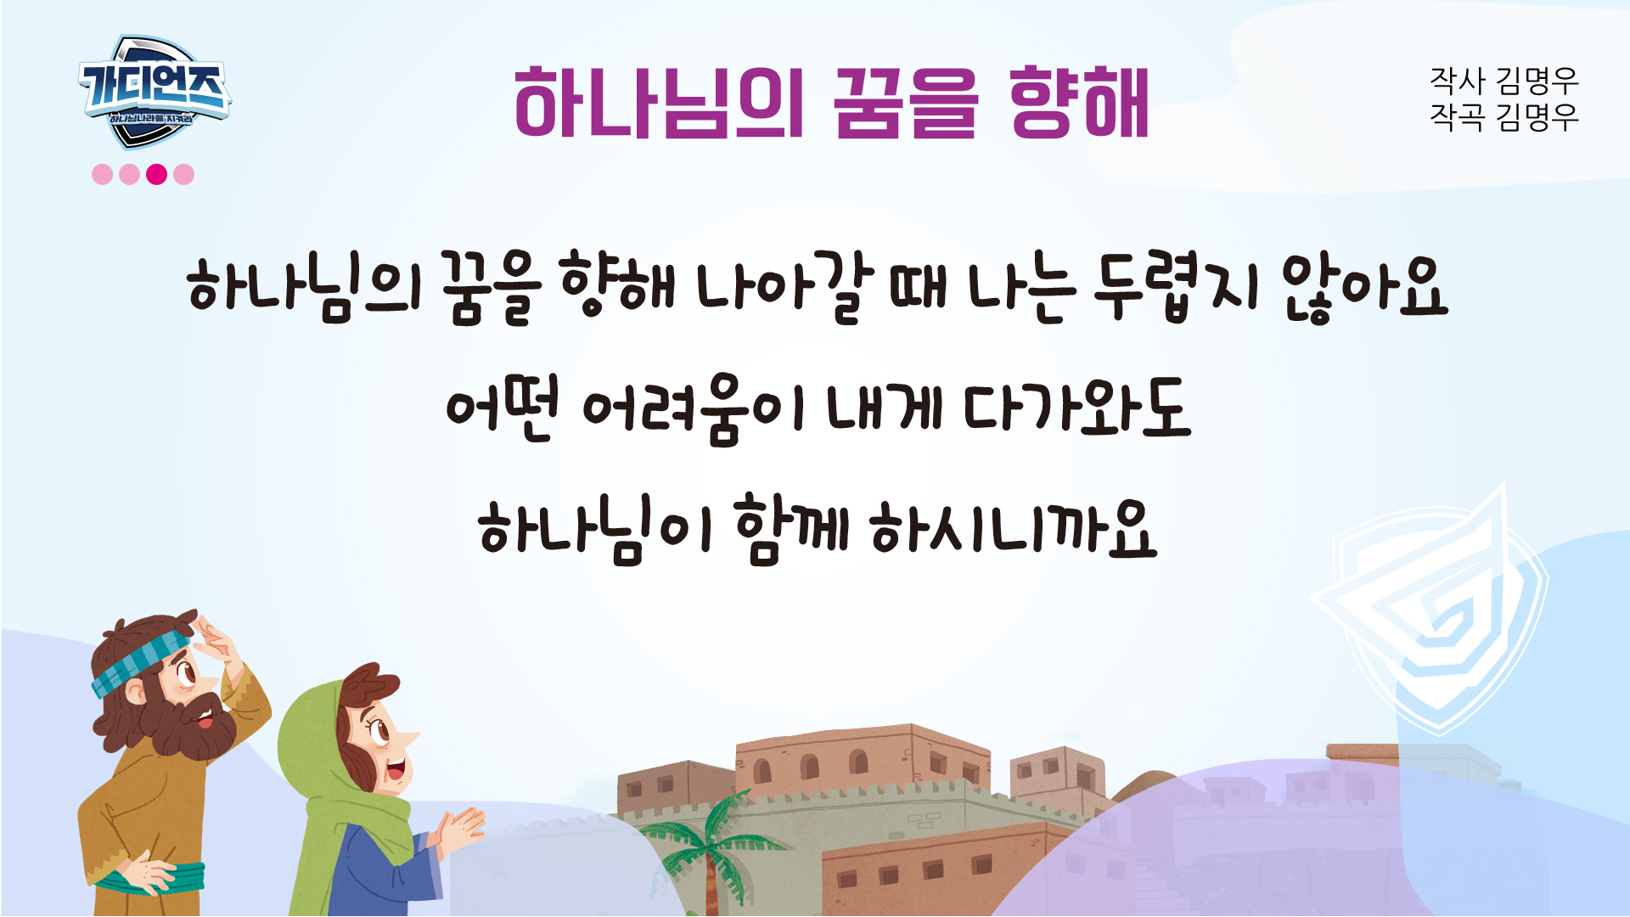

Slide 9
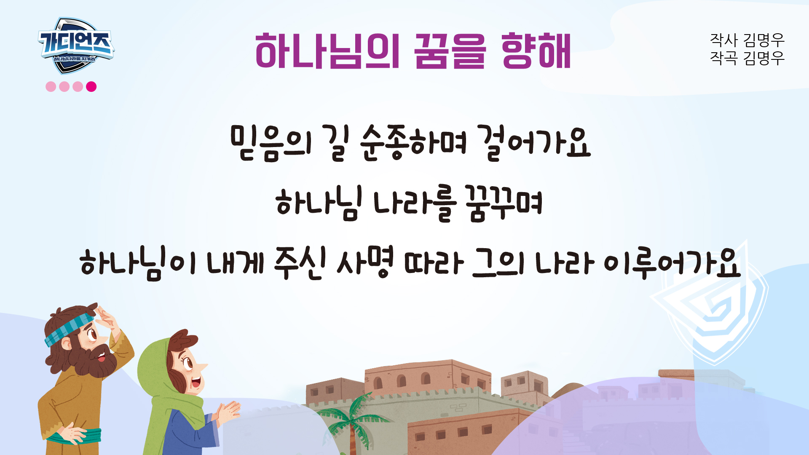

Slide 10
감사해요 깨닫지 못했었는데
감사해요 깨닫지 못했었는데
내가 얼마나 소중한 존재라는 걸
태초부터 지금까지
하나님의 사랑은
항상 날 향하고 있었다는 걸

Slide 11
감사해요 깨닫지 못했었는데
고마워요 그 사랑을
가르쳐준 당신께
주께서 허락하신 당신께
그리스도의 사랑으로
더욱 섬기며
이제 나도 세상에 전하리라

Slide 12
감사해요 깨닫지 못했었는데
당신은 사랑받기 위해
그리고 그사랑 전하기위해
주께서 택하시고
이 땅에 심으셨네 또 하나의 열매를 바라시며

Slide 13
2023년 11월 19일 어린이 예배
오늘은 성령강림 후
스물다섯번째 주일입니다

Slide 14

사도신경
전능하사 천지를 만드신
하나님 아버지를 내가 믿사오며,
그 외아들 우리 주
예수 그리스도를 믿사오니,

Slide 15
사도신경
이는 성령으로 잉태하사
동정녀 마리아에게 나시고,
본디오 빌라도에게 고난을 받으사,
십자가에 못박혀 죽으시고,
장사한 지 사흘 만에 죽은 자
가운데서 다시 살아나시며,

Slide 16
사도신경
하늘에 오르사,
전능하신 하나님 우편에 앉아
계시다가, 저리로서 산 자와
죽은 자를 심판하러 오시리라.

Slide 17
사도신경
성령을 믿사오며, 거룩한 공회와,
성도가 서로 교통하는 것과,
죄를 사하여 주시는 것과,
몸이 다시 사는 것과,
영원히 사는 것을 믿사옵나이다.
아멘

Slide 21

대표기도
박시우 어린이

Slide 22

성경봉독
사사기 21장 25절

Slide 23

성경봉독- 사사기 21장
25 그 때에 이스라엘에 왕이 없으므로 사람이 각기 자기의 소견에 옳은 대로 행하였더라

Slide 24
수퍼스타 사사의 시작
지하람 전도사님

Slide 25

헌금 찬양~
하이어 성가대

Slide 26
헌금기도
한은호 어린이

Slide 27


Slide 28
광 고
주님의 축복과 은혜가 우리 모두에게 가득하기를 기도합니다
2. 11월25일 토요문화기행(국립과천과학관) 진행될 예정입니다
(신청은 오늘까지 받습니다.)
3. 2024년 4월 봄학기 역사기행(제주도) 12월까지 신청바랍니다
4. 대림절 촛불점화 담당자 신청해 주세요
5. 다음주는 예배위원은 사회 김정현 선생님,
대표기도 허지유 어린이, 헌금기도 박시윤 어린이 입니다
Notes:
마우스 오른쪽 클릭 후 텍스트편집(문자열추가) 버튼 누른후 텍스트 삽입 바랍니다

Slide 29

대림절 촛불점화 담당
날짜 | 명수 | 이름
12월 3일 | 1명
12월 10일 | 2명
12월 17일 | 3명
12월 24일 | 4명

Slide 30
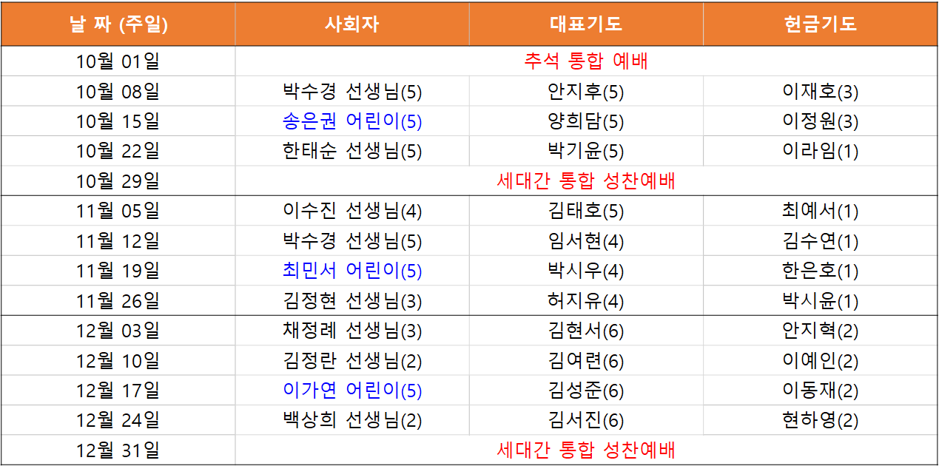
4월, 5월, 6월 예배 위원
10월, 11월, 12월 예배 위원

Slide 31
주기도문
하늘에 계신 우리 아버지여,
이름이 거룩히 여김을 받으시오며,
나라가 임하시오며,
뜻이 하늘에서 이루어진 것같이
땅에서도 이루어 지이다.

Slide 32
주기도문
오늘 우리에게 일용할 양식을 주시옵고,
우리가 우리에게 죄 지은 자를
사하여 준 것같이
우리 죄를 사하여 주시옵고,

Slide 33
주기도문
우리를 시험에 들게 하지 마시옵고,
다만 악에서 구하시옵소서.
나라와 권세와 영광이 아버지께
영원히 있사옵나이다. 아멘.

Slide 34

현대교회
어린이교회
초등부
한 주간
배운 말씀대로
승리하고
다음 주일에
만나요
하나님께
영광을~

